Slide 1
1차 프로젝트 발표
게임공학과 2020180027 이정근

Slide 2
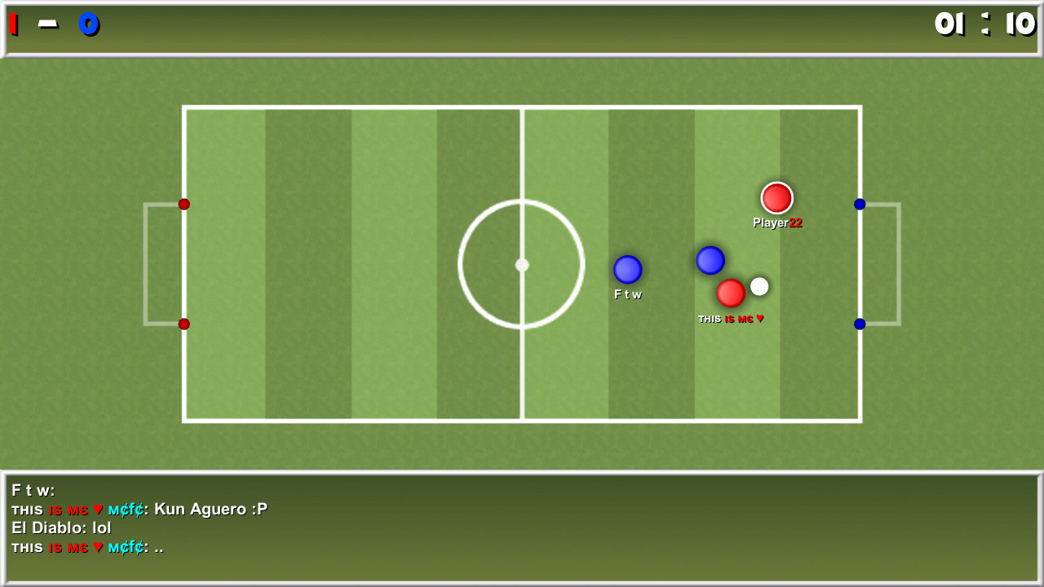
게임컨셉 Ball 2D: Soccer online(모작)
기존 게임 메카닉
캐릭터를 움직여 공을 움직이고 차서 상대방의 골대에 공을 넣어 점수를 내는 것.
추가 할 게임 메카닉
1. 스킬추가
2. 달리기 및 스태미너 추가

Slide 3
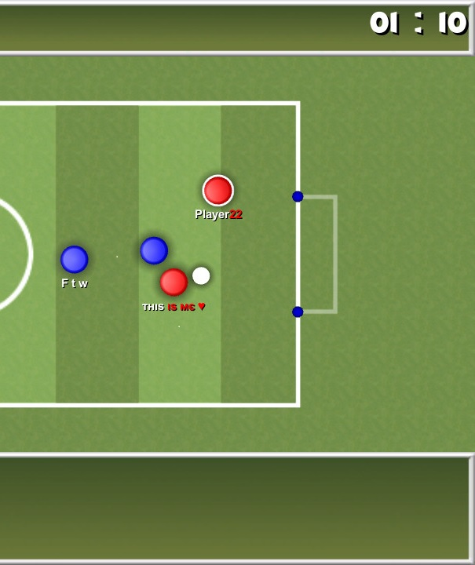
예상되는 게임 진행 흐름

Slide 4
예상되는 게임 진행 흐름 (스킬 사용)
W
A
L
L
gk

Slide 5
개발 일정
1주 | 게임 리소스 구하기
2주 | 캐릭터 이동과 공이동 구현
3주 | 배경 추가와 공 차기와 공 벽팅김 구현
4주 | 스태미너와 타이머, 점수판 구현
5주 | 대부분 스킬 구현
6주 | 일부 스킬 구현, 일부 2P 구현
7주 | 2p 구현, 디버깅
8주 | 디버깅

